Slide 1
耶穌的民族史
上一頁
主頁
下一頁

Slide 2
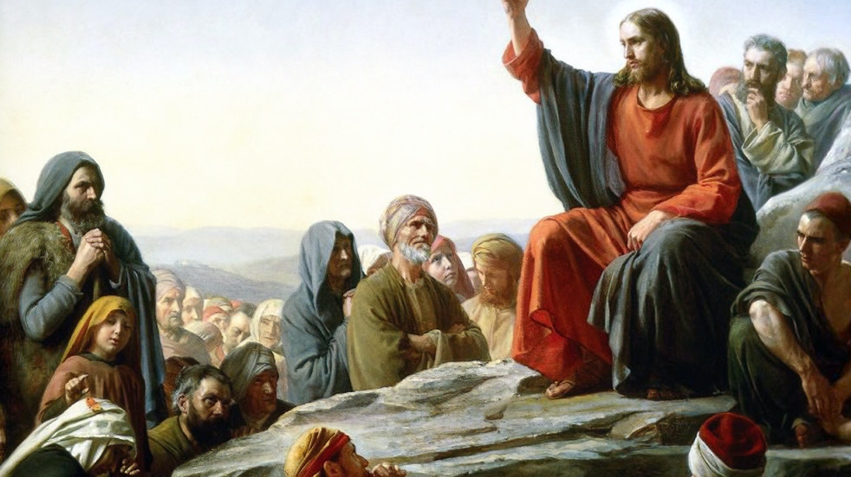
從耶穌的族譜中可以清楚了解耶穌是亞巴郎的後裔。瑪竇福音記載：「從亞巴郎到達味共十四代，從達味到流徙巴比倫(Babylon)共十四代，從流徙巴比倫到基督共十四代。」﹙瑪1：17﹚
這是一段非常悠久的歷史，耶穌的祖先亞巴郎(Abraham)本是出身於一個遊牧民族，居無定所，後來如何定居埃及，又成了埃及人的奴隸，過著勞苦受壓的生活。然後被梅瑟(Moses)拯救，逃離埃及，在曠野中飄泊數十年後，才征服客納罕地(Canaan)，在那裡，這個民族分成十二支派，各據一方。
在定居以後，他們設立民長制度，後更立賢者為王，帶領他們。達味(David)王朝可說是以色列民最輝煌的時期。然而，輝煌過後，以色列十二支派便分裂成南北兩國，南國猶大(Judah)及北國以色列(Israel)。北國勢衰後為亞述國(Assyria)所殲滅，南國猶大被巴比倫人攻陷，以民被充軍到巴比倫去，歷數十年之久。
波斯(Persia)大國興起，波斯王居魯士(Cyrus)竟勒令釋放所有以色列民返回耶路撒冷，重建家園。波斯帝國衰微，強大的亞歷山大(Alexander)大帝征服諸國，建立希臘帝國，猶太地區被希臘統治並被迫希臘化。
到了耶穌時代，耶路撒冷所在的巴勒斯坦(Palestine)地帶已為羅馬人所統治。以色列民經歷此悠長歷史，他們的信仰、文化、以至生活習慣已多少受外族及統治者所影響，這可從舊約聖經的記載了解得到。
透過歷史，我們認識耶穌基督，認識天主的救贖工程﹔同樣，透過歷史，知道整個人類正逐步邁向天父。
主頁
下一頁
上一頁

Slide 3
以民祖先的記載、出埃及、征服福地
上一頁
主頁
下一頁

Slide 4

以民祖先 (公元前1850年 - 1700年)
第一代 － 亞巴郎亞伯蘭(Abraham)（ 創12:1 - 25:18）：
信德之父，在他身上，可看到他對上主深厚的信心。
「上主對亞巴郎說：『離開你的故鄉、你的家族和父家，往我指給你的地方去。我要使你成為一個大民族，我必祝福你，使你成名，成為一個福源。」﹙ 創12:1-2﹚
「亞巴郎相信了上主，上主就以此算為他的正義。」﹙ 創15:6﹚
第二、三代 － 依撒格以撒(Isaac)與雅各伯雅各 (Jacob)（ 創25:19 - 37:1）：
依撒格是亞巴郎和妻子撒辣在年邁時天主賞給他們的兒子，雅各伯則是依撒格的兒子，他們都傳承了亞巴郎對上主的信心。雅各伯在天主的救恩史中扮演一個非常重要的角色。 創28:10-22記載雅各伯的一個夢。他在夢中看見一道連接天和地的梯子，天主的天使在梯子上上去下來；這表示「雅威」上主和人類之間是沒有隔閡的。他生了十二個兒子，他們的名字成了日後以色列民族十二支派的名字。在雅各伯死前，他特別祝福了他的兒子猶大。後來，當以色列十一支派滅亡後，只剩下猶大支派繼續存在，因而雅各伯的祝福得以保存。
第四代 － 若瑟約瑟(Joseph)（ 創37:2 - 50:26）：
若瑟是雅各伯十二個兒子之一，曾被兄弟陷害，被賣到埃及去。後來，若瑟得到法郎的賞識，成了埃及的首相。「因為上主與他同在，凡他所做的，上主無不使之順遂。」﹙ 創39:23﹚在若瑟治下，埃及國聚斂了七個豐年內所有的糧食。當各地發生大饑荒時，唯獨全埃及國還有食糧。於是天下的人都來到埃及，向若瑟購買食糧，包括他的兄弟在內。若瑟不但既往不咎，更讓他的兄弟移居到埃及去。從若瑟身上，我們看到耶穌基督的預象 — 受苦與受光榮。雅各伯一家移居到埃及，亦為日後以色列民出谷掀開了序幕。
上一頁
下一頁
主頁

Slide 5
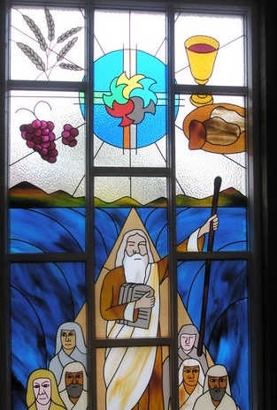
出埃及 (公元前1250年 - 1200年)
(1) 上主給雅各伯起名以色列﹙ 創32:29﹚，因而雅各伯的後裔便被稱為以色列民；
他們移居到埃及後，被稱為希伯來人(Hebrews)，即僑民之意。在埃及的以色列民越來越多，以至埃及人都怕了他們，遂嚴厲地強迫以色列子民做苦工（ 出1:1 - 2:22）。後來因梅瑟摩西(Moses)成了以色列民族的救星（ 出2:23 - 7:7），他藉上主大能的手，引領以民離開埃及（ 出7:8 - 13:16）。
(2) 以色列民奇蹟地渡過紅海(The Sea of Reeds)，展開他們的新生命（ 出13:17 - 15:21）
(3) 以色列民在曠野中雖得到上主無限的照顧，仍怨聲載道（ 出15:22 - 18:27），埋怨梅瑟和上主。
他們到了西乃曠野，在山下安營。上主在山上多次召喚了梅瑟。西乃西奈(Sinai)盟約就在此訂立，並頒下十誡要以色列民遵守（ 出19:1 - 24:18）。可是，以色列民卻背信，上主再與他們立盟約，然而他們仍經不起考驗（ 出32:1 - 34:28），以致浪跡於曠野數十年（ 戶10:29 - 14:45）。
上一頁
主頁
下一頁

Slide 6

征服福地(公元前1200年)
(1) 梅瑟死後，上主命梅瑟的侍從農的兒子若蘇厄約書亞(Joshua)領「全體百姓過約但河，往我賜給他們，即以色列子民的地方去。」（ 蘇1: 2）
(2) 上主與若蘇厄同在，助他和以色列民攻佔了耶里哥(Jericho)及哈依(Hai)（ 蘇5:13 - 8:29）
(3) 之後，若蘇厄在厄巴耳(Ebal)山上築了一座祭壇給上主獻祭，並在那裡將梅瑟當著以色列子民的面所寫的法律，刻在石頭上。以後若蘇厄將法律上祝福和詛咒的一切話，全照法律書上所記載的，宣讀了一遍。（ 蘇8:30,32,34）
(4) 後來若蘇厄遂親率他的一切軍民，和所有的精兵迎戰五個阿摩黎(Amorites )王。（ 蘇10:1 - 10:43） 「若蘇厄這次出征，能獲取所有的王子和他們的土地，是因為上主以色列的天主在為以色列人作戰。（ 蘇10: 42） 以民因此戰役征服客納罕南部地方。
(5) 客納罕北方山區及其餘地方的王子都會合一起，來到默龍水邊紮營，要同以色列人交戰。若蘇厄遂率領自己的軍民突至默龍(Merom)水旁，向他們進攻。……這樣，若蘇厄佔領了那整個客納罕地區（ 蘇11:5,7 - 16） 「上主怎樣吩咐了他的僕人梅瑟，梅瑟也怎樣吩咐了若蘇厄，若蘇厄也就怎樣辦了。凡上主吩咐梅瑟的事，若蘇厄沒有不照辦的。」（ 蘇11:15）若蘇厄遂完成他的使命。 「若蘇厄佔領了那整個地區，全如上主對梅瑟所說的；若蘇厄遂將這地區按照以色列支派分給他們作產業。以後國內昇平，再無戰事。」（ 蘇11:23）之後，以色列民的十二支派便劃分了客納罕地（ 蘇13:1-21:45）。
上一頁
下一頁
主頁

Slide 7
民長時代、王國統一、分裂
上一頁
主頁
下一頁

Slide 8
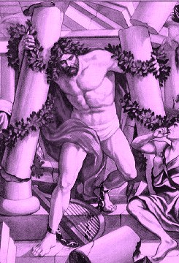
民長時代(公元前1200年 - 1030年)
若蘇厄死後，以色列民由他們的民族英雄即民長士師(Judges)帶領至撒烏耳掃羅(Saul)被立為王之前，這段時期稱為民長時代。
著名的民長計有：敖特尼耳(Othniel)（ 民3:7-11）、厄胡得(Ehud)（ 民3:12-30）、沙默加爾（ 民3:31）、德波辣及巴辣克(Barak)（ 民4:1 - 5:31）、－ 基德紅(Gideon)及阿彼默肋客（ 民6:1 - 9:57）、托拉（ 民10:1-2）、雅依爾（ 民10:3-5）、 依弗大(Jephthah)（ 民11:1 - 12:7）、依貝贊（ 民12:8-10）、厄隆（ 民12:11-12）、阿貝冬（ 民12:13-15）、三松(Samson)（ 民13:1 - 16:31）、最後的民長撒慕爾(Samuel)（ 撒上1:1 - 7:17）。
撒慕爾撒母耳Samuel是以色列民的最後一位民長。
當他年老時，以色列眾長老要求他為他們立一位君王。撒慕爾按上主的吩咐警告他們，君王會享有很多權利，以致他們的兒子及所擁有的一切都會被君王奪去。「但是，人民不願聽從撒慕爾的話。於是，上主對撒慕爾說：『你聽從他們的話，給他們一位君王罷！』」（ 撒上8:19,21）
上一頁
主頁
下一頁

Slide 9
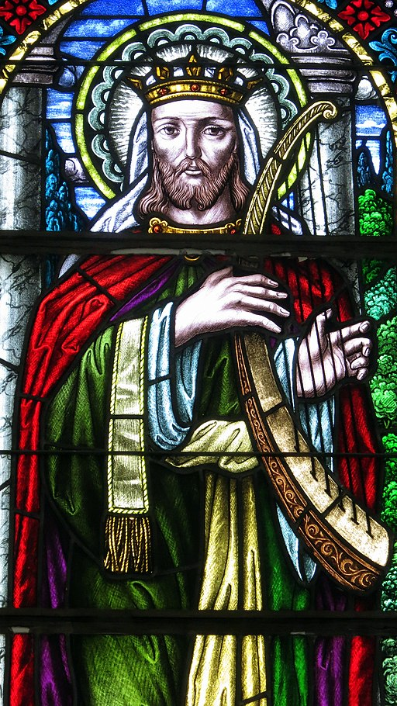
王國統一(公元前1030年至931年)
撒烏耳掃羅(Saul)是以色列民的第一位君王（公元前1030年），他「三十歲登極，作以色列王四十年。」「撒烏耳取得了以色列的王權後，便向四周所有的敵人進攻。他很是英勇，拯救以色列人脫離來搶掠的人。撒烏耳見到任何勇敢善戰的人，就叫他來跟隨自己。」（ 撒上14:47,48,52）後來，撒烏耳沒有順聽上主的命令，只顧急忙搶掠財物，行了上主不喜歡的事。因此，上主要求撒慕爾傳話給撒烏爾說「既然你拒絕了上主的命令，上主也拒絕你，不要你作以色列王。」（ 撒上15:26）
「上主對撒慕爾說：「我既然廢棄了撒烏耳，不要他作以色列的君王，你為他要悲傷到幾時呢？把你的角盛滿油，我派你到白冷人葉瑟(Jesse)那裡去，因為在他的兒子中，我已為我選定了一位君王。」（ 撒上16:1）「撒慕爾拿起油角來，在他兄弟們中給他傅了油。從那天起，上主的神便降臨於達味。」（ 撒上16:13）先知們所預言的默西亞是葉瑟的苗芽，達味大衞(David)的後裔，這位默西亞(Messiah)就是耶穌基督。 撒烏耳陣亡後，首先是猶大(Juda)支派，其後各支派都相繼擁立達味為王（公元前1010年）。達味攻陷耶路撒冷(Jerusalem)後，就以此城為政教的中心。「達味登極時已三十歲，做王四十年。」（ 撒下5:4）在達味治下，民生安定，疆土鞏固。可惜達味因貪圖美色而陷害忠良，上主便派遣納堂(Nathan)先知去警告達味，讓達味悔罪。又有一次，達味因為想知道自己統治的人民的數目，便下令進行人口統計。「達味統計人民以後，心中感到不安，遂向上主說：『我做這事，實在犯了重罪。上主，現在我求你，赦免你僕人的罪，因為我所行的實在昏愚。』」（ 撒下24:10）上主又派遣先知去告訴達味，祂要降災於以色列，「上主遂使瘟疫降於以色列」（ 撒下24:15），「達味為上主建立了一座祭壇，奉獻了全燔祭與和平祭。這樣上主纔憐恤了那地，以色列間的災禍遂告平息。」（ 撒下24:24）達味雖是王，卻是個凡人，他常有過犯，然而他相信上主富於仁慈，寬恕他的罪過。
達味年老時，便吩咐司祭匝多克(Zadok)和先知納堂在基紅(Gihon)給撒羅滿所羅門(Solomon)傅油，立他為王（公元前970年）。達味臨終前吩咐自己的兒子撒羅滿要「恪守上主你天主的典章，履行他的道路，遵守他的規律、誡命、法令和制度，如梅瑟法律上所記載的：這樣無論你做什麼，無論你往何處去，必然順利。」（ 列上2:3）「撒羅滿於是坐上了他父親達味的寶座，他的王國很是鞏固。」（ 列上2:12）撒羅滿愛慕上主，且遵行他父親達味的律例，他還求上主賜他一顆慧心，可統治上主的百姓，判斷善惡，「因為撒羅滿求了這件事，獲得了上主的歡心。」（ 列上3:10）
上一頁
主頁
下一頁

Slide 10
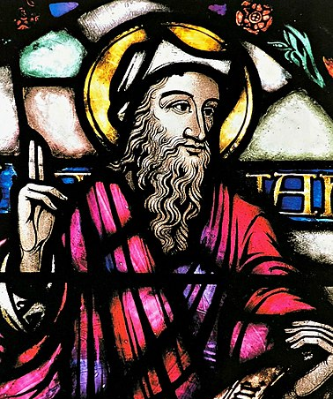
王國分裂(公元前931年)
撒羅滿死後不久，國家便告分裂。北方十支派由厄弗辣因支派(Ephraim)領導，與南方的猶大(Juda)和本雅明支派(Benjamin)決裂。領導分裂的人名叫雅洛貝罕(Jeroboam)，他屬厄弗辣因支派，本為撒羅滿所重用，負責監督建築工程。可是，雅洛貝罕一如大多數北方支派人民，對出身南方猶大支派的撒羅滿諸多不滿。後來，更不願為撒羅滿服役，轉逃埃及。
撒羅滿的兒子勒哈貝罕(Rehoboam)繼位時，已獲南方支派承認，但他仍須到舍根(Shechem)去，接受北方各支派立他為王。雅洛貝罕一聽到該消息，即到舍根去見勒哈貝罕，兩人遂發生衝突。結果，北方十支派成立以色列國(Israel北國），由雅洛貝罕統治。南方的猶大和本雅明支派成立猶大國(Judah南國），勒哈貝罕成了猶大國的君王（參閱 列上12:1 - 13:34）。
北國為謀自治自存，便與耶路撒冷脫離關係，而開始離棄一神的信仰而接納多神的崇拜。北國的君王多是獨斷獨行的暴君；共十九位國王。
南國猶大，雖以耶路撒冷為政教的中心，但君王以其政權取代宗教理想來統治猶大；共十二位國王。
在這時代最突出的便是先知的興起。在以色列歷史中，其實一直都有先知的出現。梅瑟被稱為最重要的先知，撒慕爾也是先知。在以色列民當中，常有人感受到「雅威 Yahweh」上主的召喚，代上主向祂的子民發言。先知的言行影響以色列民的生活，他們勇敢地參與國家的政治活動，發表他們所要宣講的訊息，勸勉以色列民敬奉上主，勿拜邪神。
雖然南國曾出現最大且最著名的先知，如依撒意亞以賽亞(Isaiah)和耶肋米亞耶利米(Jeremiah)，但北國卻是先知運動的發源地。著名的先知有厄里亞以利亞(Elijah)、厄里叟以利沙(Elisha)、米加雅彌迦(Micah)、亞毛斯阿摩司(Amos)和歐瑟亞何西阿(Hosea)。
上一頁
下一頁
主頁

Slide 11
北國滅亡、聖殿毁滅、以民充軍、回國重建
上一頁
主頁
下一頁

Slide 12
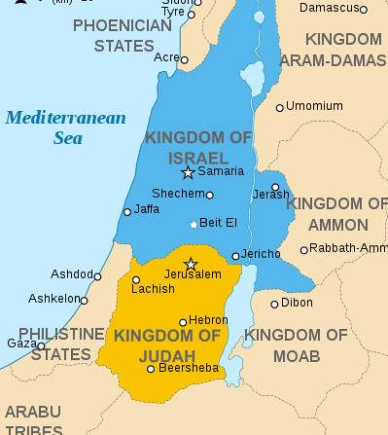
北國滅亡(公元前721年－333年)
雅洛貝罕二世耶羅波安二世(Jeroboam II)逝世後，以色列國的勢力便很快消失，國內不斷發生叛亂，朝代相繼傾覆，在位君王多為亂臣賊子所弒，東方亞述大帝國趁北國混亂衰弱之際，侵入國境，攻陷撒瑪黎雅(Samaria)。以色列國敗亡於公元前721年，亞述人把以色列的十個支派驅逐，迫令他們四散於亞述國境內為奴，並把一些新移民徙置到撒瑪黎雅各城去（參閱 列下15:1 - 17: 41）。於是，撒瑪黎雅成了外邦人混雜的城市；而耶路撒冷和撒瑪黎雅之間的不和一直延續至耶穌時代。
南方帝國猶大國的兩個主要支派是猶大支派和本雅明(Benjamin)支派，還有許多來自肋未(Levi)支派的肋未人，他們在耶路撒冷聖殿服務；此外，亦有一些為逃避亞述人侵略而從北方走來南方尋求庇護的以色列人。雖是如此，猶大支派（達味王的後裔）仍是南方帝國的支柱。將要來臨的默西亞將是來自達味家族。
北方各支派沒落以後，猶大國肩負著非常重要的使命：天主與以色列十二支派所訂立的盟約及所應許的一切事情都落在猶大國身上，由她來完成。
上一頁
主頁
下一頁

Slide 13
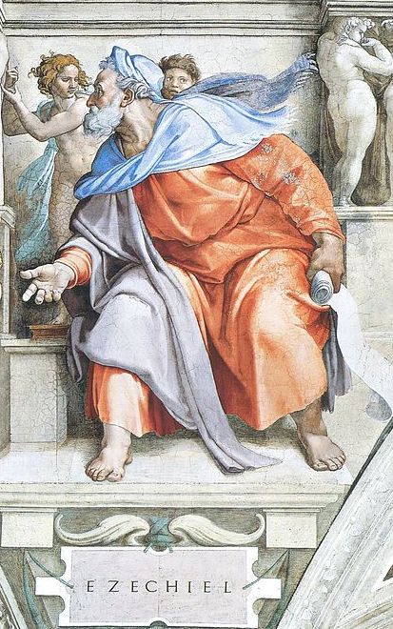
聖殿毁滅、充軍(公元前587年)
巴比倫王拿步高(Nabucco)多次圍攻，終攻進耶路撒冷，大肆破壞，並把聖殿燒燬，猶大國終於公元前587年滅亡，所有猶太人被充軍到巴比倫去（參閱 列下24:1-25：20）。
當時的耶肋米亞先知雖然認定以色列民被充軍到巴比倫是他們對上主不忠的懲罰，他仍鼓勵這些流放的人民要為未來堅持生活下去。他確信上主會轉變他們的命運：從上主驅逐他們所至的各國各地召集他們，領他們回到自己的地方去。（參閱 耶29：14）
厄則克耳(Ezechiel)先知亦給予在巴比倫的遺民希望，他宣告上主的計劃：上主要聚集衪的人民，把他們領回耶路撒冷去。上主首先派遣聖神進入罪人心內，然後罪人才得以悔改皈依。「我要將我的神賜與你們五內，使你們遵行我的規律，恪守我的誡命，且一一實行。 如此，你們要居住在我賜給你們祖先的地方；你們要作我的百姓，我作你們的天主。」 （ 則36：27-28）他還不斷預言以色列民族的復興，宣示救恩的來臨（參閱 則36：33-38）。依撒意亞先知著名的「上主僕人」詩歌更預示了基督的形象（參閱 依42:1-9， 依52:13 - 53:12﹚。
猶太人在巴比倫的另一大轉變就是語言。在他們充軍之地是採用阿拉美語(Aramaic)的，因此，第二代的以色列遺民已習慣用阿拉美語，而不是希伯來文了。於是，他們需要「經師」（懂得希伯來文的導師）來為說阿拉美語的猶太人解釋梅瑟五書「托辣Torah」。耶穌都是說阿拉美語的。
耶路撒冷聖殿被毀，他們已沒有一個聚集敬拜上主的中心地；於是，他們便建設會堂（synagogue）作為地區團體在安息日時聚集，誦讀梅瑟五書及敬拜上主的地方。會堂制度從此而起。
上一頁
下一頁
主頁

Slide 14
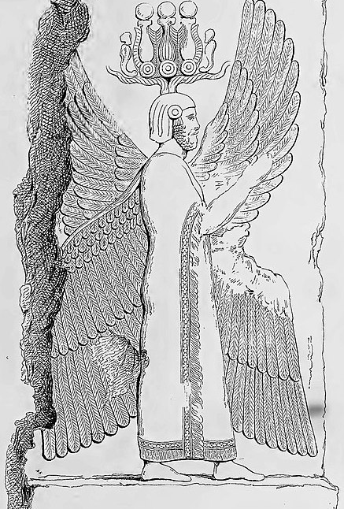
回國重建(公元前538年－333年)
公元前539年，波斯國創立者居魯士二世擊敗巴比倫，成為當時唯一的統治者。這位外邦人竟頒發諭令准許猶太人回國。「波斯王居魯士這樣說：上天的神『雅威』，將地上萬國交給了我，囑咐我在猶大的耶路撒冷，為他建築一座殿宇。」﹙ 厄上1：2﹚
於是，回耶路撒冷的猶太人都以重建聖殿為己任。由於建聖殿之事引起與撒瑪黎雅人的衝突，再加上當時連年失收，重建聖殿的熱誠頓時減弱；但經「第三依撒意亞」的鼓勵及外邦人的歸化，重燃了建殿的心火；加上當時先知及後期先知的催促，聖殿才得以建成（參閱 厄上1:1 - 6:22）。
上一頁
主頁
下一頁

Slide 15
被希臘文化統治
上一頁
主頁
下一頁

Slide 16
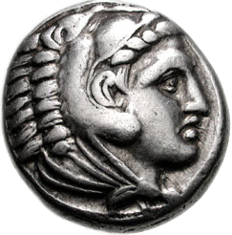
征服了許多民族的波斯帝國，由於連年內亂而逐漸衰微。乘機崛起的亞歷山大Alexander the Great大帝，輕易擊敗波斯帝國，並於公元前331年建立希臘帝國（ 加上1:1 - 4）。這位雄才大略的年輕君王竟在短短十三年內，征服了近東各國和埃及。他的理想是把古代東方和希臘的文化藝術冶為一爐，令人類只有一個文化。他為實現這理想，在遠征所經之地，必留下希臘文化，竭力將希臘的文武制度，以及語言風俗，播在被征服的民族當中。因此，猶太民族也受了這外教文化的影響，使他們的宗教遭受巨大的考驗和危險；這危險在亞歷山大逝世後不久即顯露無遺。
亞歷山大大帝逝世以後，由於四位大將都想獨攬帝國大權，各不相讓，以致彼此大動干戈。結果，希臘帝國便四分五裂，諸大將各據一方（ 加上1:7-9）。猶太地區首先被統治埃及的仆肋米(Ptolemy)王朝管理。後來（公元前200年）又被統治敍利亞的色婁苛(Seleucus) 王朝管理。敍利亞諸王都竭力使猶太民族希臘化；但猶太民族為維護自己的宗教信仰和法律，奮起反抗一切外教的風俗而不惜捨身殉道，這就是瑪加伯(Maccabaeus)英勇護教的革命戰爭（公元前167年 － 142年）。在這革命戰爭中，敍利亞諸王不斷以詭計、利誘、甚至是暴力，迫使猶太民族背棄自己的宗教。當不少猶太人因懦弱而背敎時，那些忠烈的猶太人卻團結起來，為自己的信仰和自由作戰（參閱 加上3:1 -16:22）。
上一頁
主頁
下一頁

Slide 17
被羅馬人統治
上一頁
主頁
下一頁

Slide 18
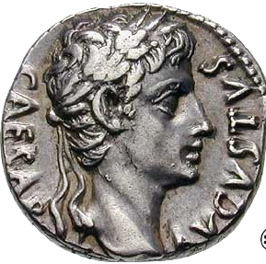
瑪加伯人一方面奮勇作戰，反抗希臘王的迫害；另一方面則利用政治活動，與剛崛起的羅馬人結盟。在羅馬帝國內的猶太人於是受到羅馬政府的特殊保護，而猶大亦成為羅馬所保護的地區（參閱 加上15:15-24）。起初，羅馬只在文件上答允幫助瑪加伯人，這是羅馬人與猶太人最初步的接觸。然而，瑪加伯的起義漸漸失去維護信仰的精神，整個運動亦變了質，成為瑪加伯家族內為爭奪政權之戰。瑪加伯兄弟的兒子建立了阿斯摩乃(Hasmonaeans) 王朝。
自此時起，為世俗政權的鬥爭頻生。阿斯摩乃王朝的王，既是王也是司祭。那時，達味王國的光輝似是恢復；但實質上，卻是一個腐敗的王朝。家族糾紛使該王朝日漸衰落。為平息家族間的內戰，他們甚至呼求羅馬軍隊幫助。最初，猶太人要求羅馬人攻打敘利亞；此時，猶太人卻呼求羅馬人攻打自己的同胞。由此可見，猶太人與羅馬人的關係經已改變。
公元前63年，羅馬將軍龐培(Pompeius)藉平息王朝中兩兄弟的糾紛，出兵攻佔耶路撒冷，但卻在埃及遇害；凱撒(Caesar)繼任為羅馬領袖。自此，羅馬人正式統治整個巴勒斯坦地區。凱撒於公元前44年遭人暗殺身亡。最後，奧古斯都(Augustus)於公元前31年成為羅馬第一位君王，他一直統治羅馬至公元14年他逝世時。提庇留(Tiberius)繼位為羅馬大帝（公元14至37年）。
耶穌誕生於奧古斯都統治時期，受難至死於提庇留在位時。
上一頁
主頁

